Slide 1
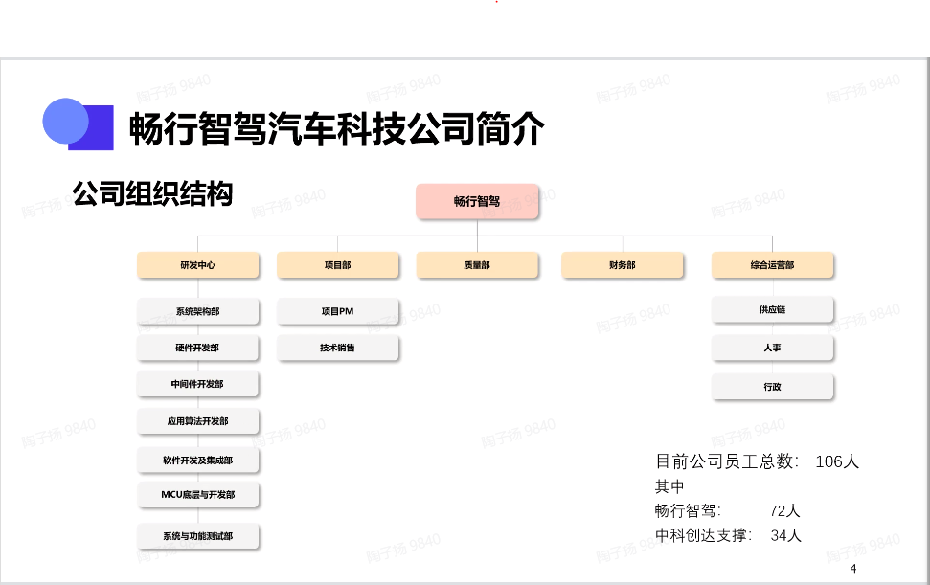

Slide 2
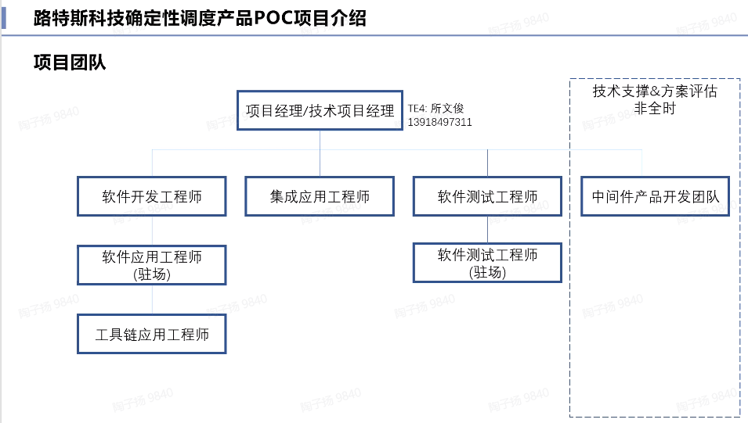

Slide 3
可以加压CPU负载到70%跑中间件
DDS没有自己设计

